Slide 1
第 七 讲

Slide 2
第三章 叠加方法与网络函数
3-1 线性电路的比例性 网络函数
3-2 叠加原理
3-3 叠加方法与功率计算
3-4 数模转换器

Slide 3
本章教学要求
1、掌握激励与响应、网络函数的概念；
2、理解齐性定理（线性电路的比例性）；
3、熟练掌握叠加原理及其应用；
4、掌握电路的功率关系；
5、理解数模转换的原理。

Slide 4
本次课教学要求
1、掌握激励与响应、网络函数的概念；
2、理解齐性定理（线性电路的比例性）；
3、熟练掌握叠加原理及其应用。
重点
叠加原理及其应用
难点
齐性定理

Slide 5
§3.1 线性电路比例性 网络函数
3.1.1 几个基本概念（PP.90-91）
激励与响应：电路的因果关系，一般也分别叫输入与输出
网络函数：响应与激励之比
线性电阻网络函数分类
 | 响应 | 激励 | 名称及专用符号
策动点函数 | 电流 | 电压 | 策动点电导G_{i}（输入电导*）
 | 电压 | 电流 | 策动点电阻R_{i} （输入电阻*）
转移函数 | 电流 | 电压 | 转移电导G_{T} （互导增益*）
 | 电压 | 电流 | 转移电阻R_{T} （互阻增益*）
 | 电流 | 电流 | 转移电流比H_{i}（电流增益*）
 | 电压 | 电压 | 转移电压比H_{u}（电压增益*）
*用于电子线路中放大器的名称

Slide 6
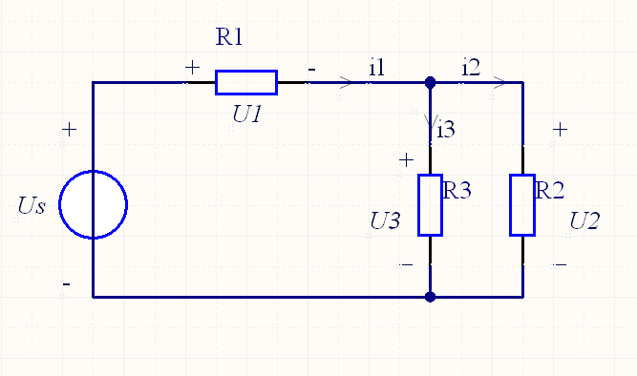
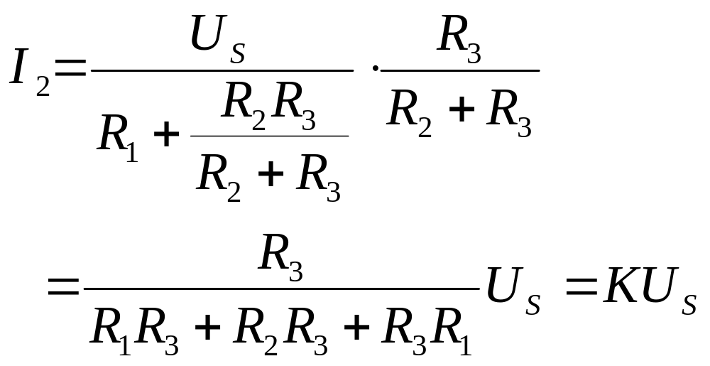
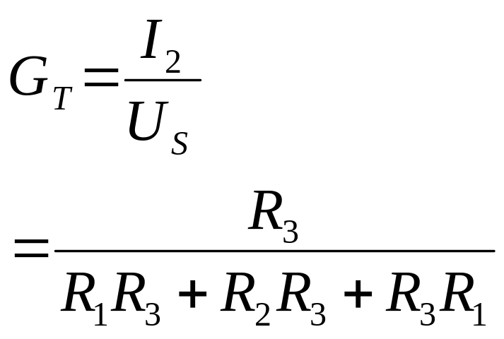
单输入线性电路
激励：U_{S}
响应：
I₁、I₂、 I₃、U₁、U₂、 U₃
以I₂为输出的转移电导：

Slide 7
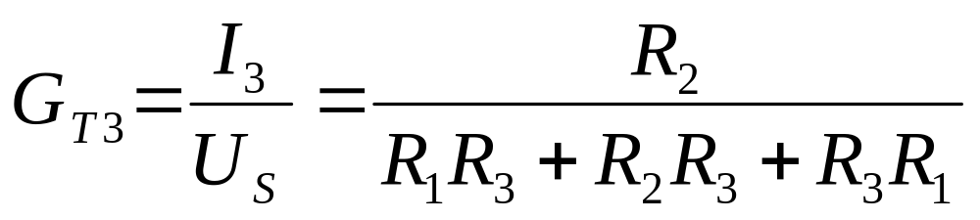
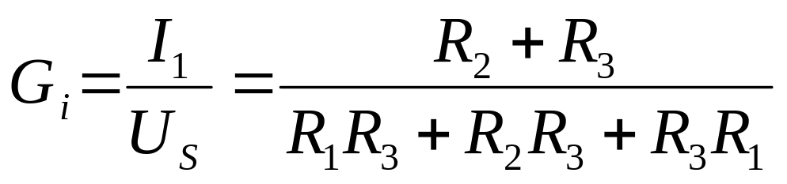
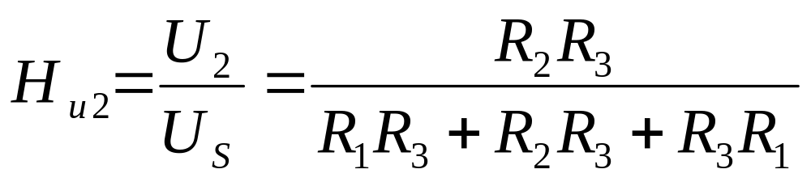
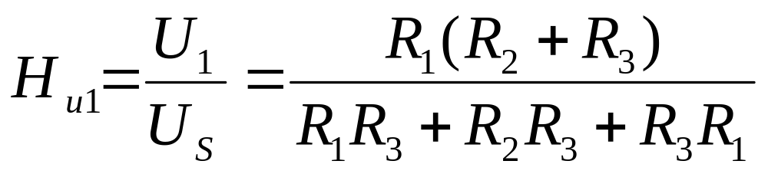
以I₃为输出的转移电导：
以I₁为响应的输入电导：
以u₂为输出的转移电压比：
以u₁为响应的转移电压比：

Slide 8
3.1.2 线性电路的特性
响应是激励的线性函数，即它包含两层意思：
    齐次性： f (k x)=k f (x) k为常数
    可加性： f (x1 + x2)= f (x1 ) + f (x2 )
  合成为叠加性：
    f (k1 x1 +k2 x2 )=k1 f (x1 ) +k2 f (x2 )
  齐次性和叠加性是线性电路的最基本的性质。
齐性原理：输出与输入成比例关系。
无独立源网络
输入
输出

Slide 9
齐次定理
在线性电路中，当所有激励或输入（电压源和电流源）都同样增大或缩小K倍（K为实常数）时，响应或输出（电压和电流）也将同样增大或缩小K倍。

Slide 10
3.1.3 应用举例
教材中的例题 PP.92-94
例3-1 电桥电路
例3-2 电阻梯形网络

Slide 11
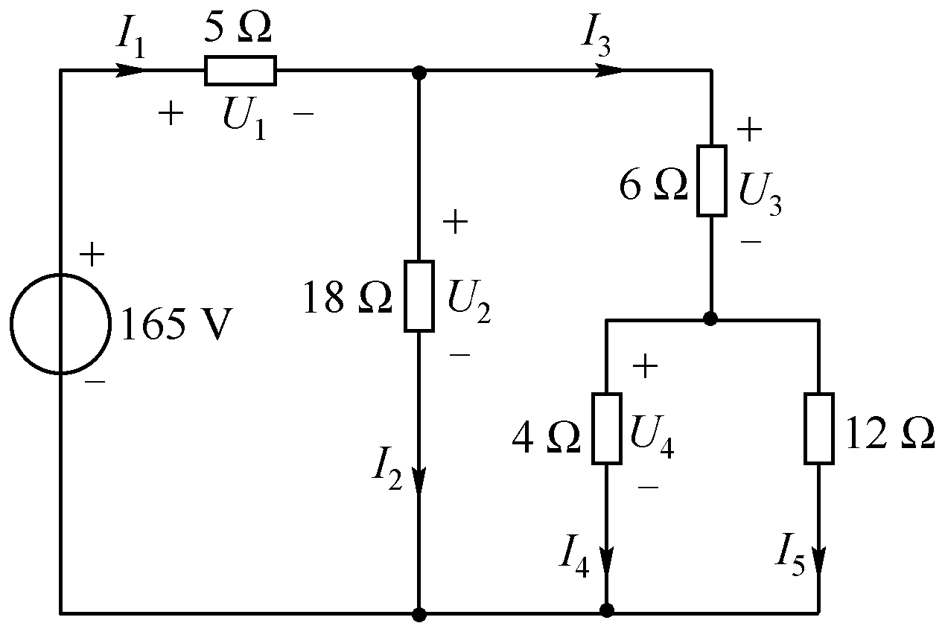








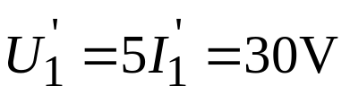

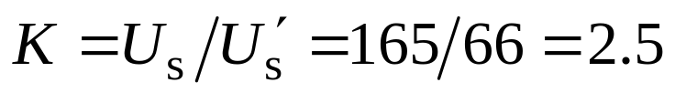
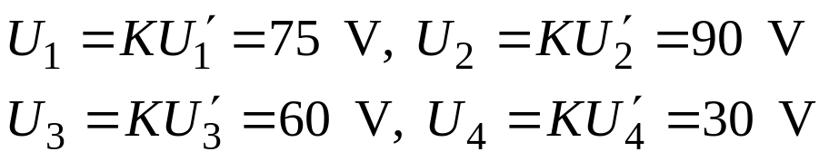
例1
求如图所示电路中各支路电压。
倒退（反推）法
解 设
给定的激励比假定的激励增大

Slide 12


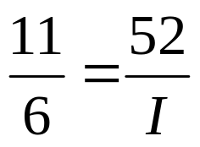

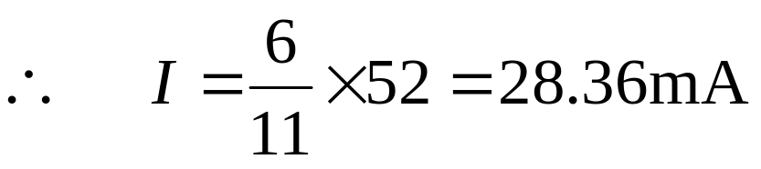
例2
已知: US =11V时，I＝52mA
问：Us =6V时，I＝?
解：应用齐性原理，I 与 US 成线性比例关系，即

Slide 13


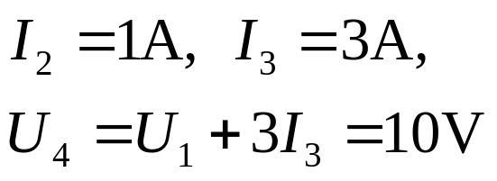
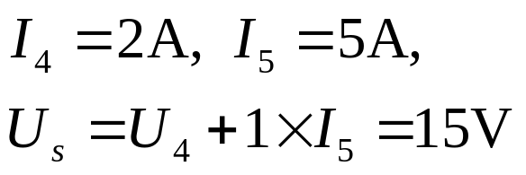

例3
计算梯形网络。
解：设
I5
1Ω
3Ω
I3
I1
I4
I2
＋
－
＋
－
US
5Ω
1Ω
U1
0.5Ω
45V
但US 现为45V，提高3倍。故各电流、电压均乘系数3。

Slide 14
§3.2 叠加原理（叠加定理）
3.2.1 叠加定理的描述
在线性电路中，任一元件的电压或电流，都是该电路中各个独立电源单独作用时，在该元件上产生的电压或电流的叠加。

Slide 15
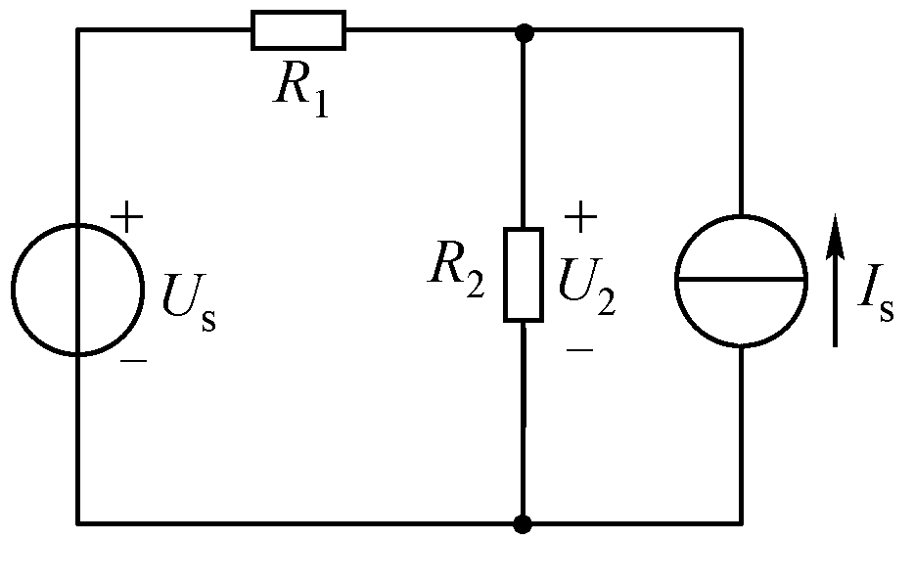
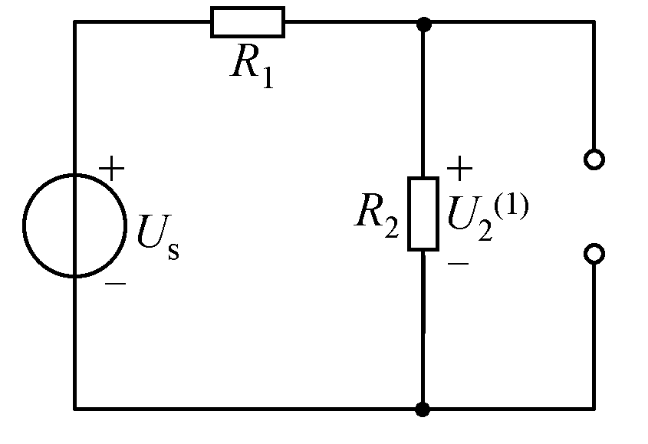
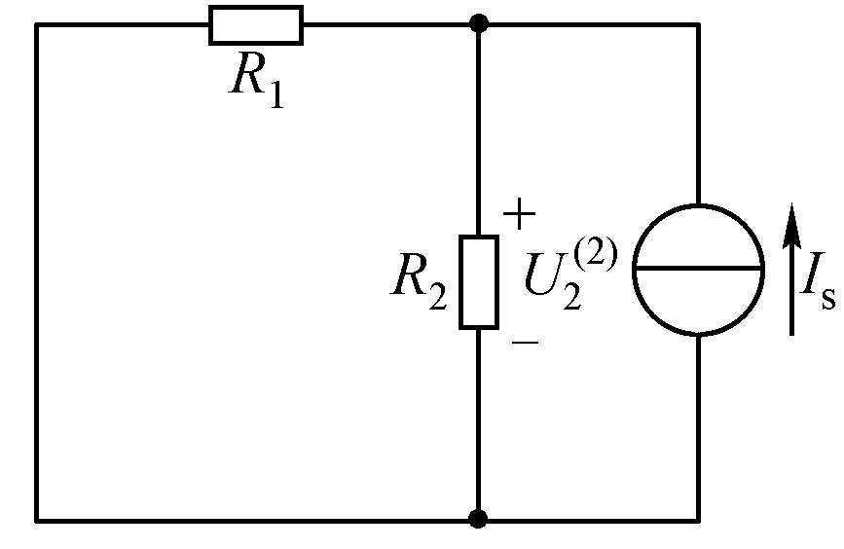
例如：
+

Slide 16
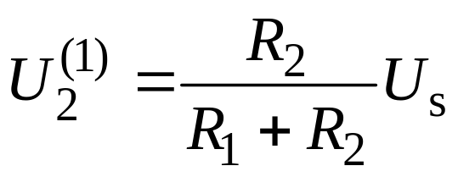
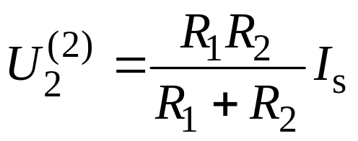
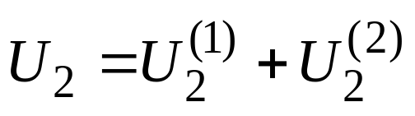
例如：
+
采用叠加定理

Slide 17
3.2.2 叠加定理的应用
（1）叠加定理只适用于线性电路，不适用于非线性电路。
（2）在使用叠加定理计算电路时，应画出各分电路。在分电路中，所有电阻都不予改动，受控源保留，不作用的电压源代之以短路，不作用的电流源代之以开路。
（3）叠加时各分电路中的电压和电流的参考方向可以取与原电路中相同。取和时，应注意各分量前的“+”、“-”号。

Slide 18
（4）叠加定理不适用于计算电阻元件的功率。这是因为功率是电压和电流的乘积，是电压或电流的二次函数。
（5）在不含受控源的线性电路中，电源对电路提供的功率满足叠加定理。

Slide 19
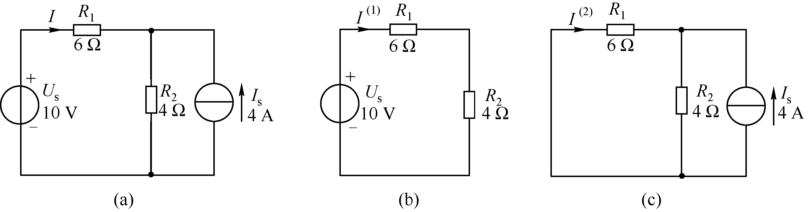
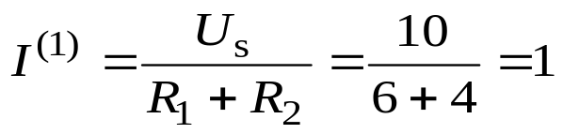
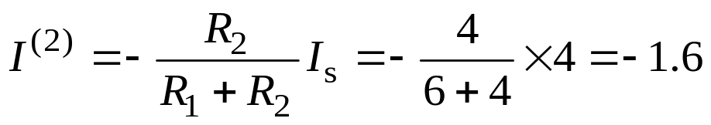
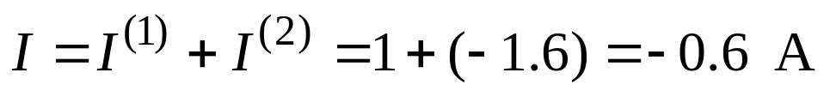
例1
用叠加定理求如图所示电路中的支路电流I。
解 ： 画出各个独立电源分别作用时的分电路如图 (b)和(c)所示。
对于图 (b)有
对于图 (c)有

Slide 20
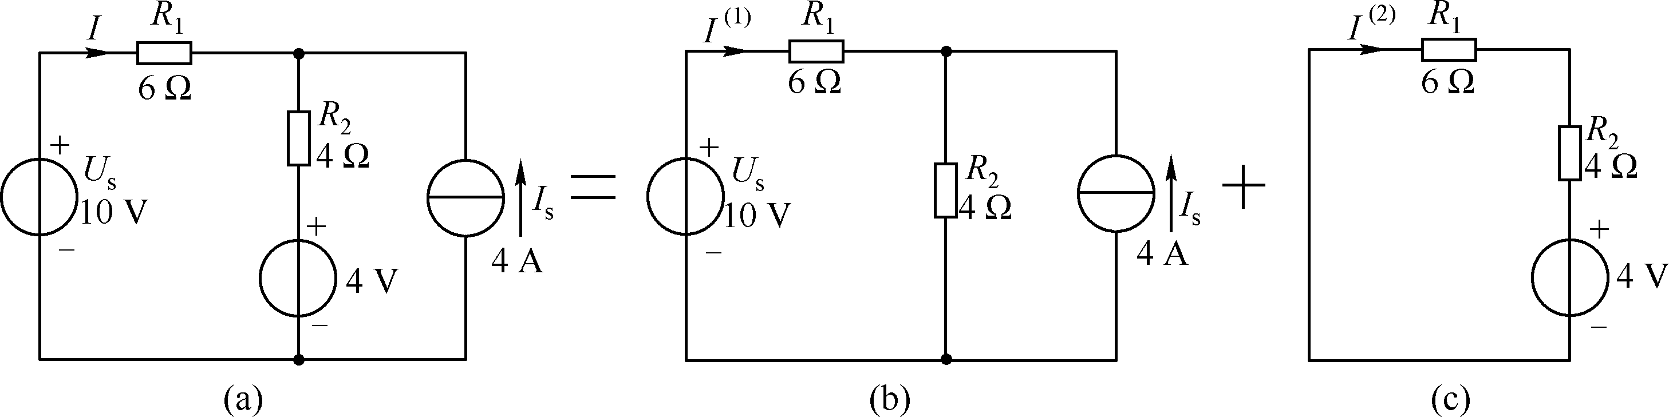
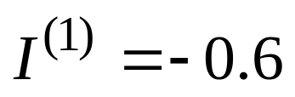
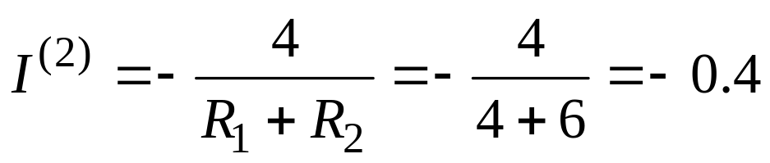
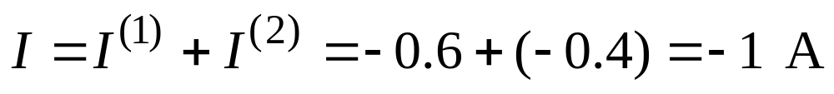
讨论 若R₂处再串接一个4 V的电压源，如图(a)所示，再重新 求支路电流I。
图 (b)的解为
图 (c)的解为
叠加定理可以分组使用
PP.96-97 例3-3

Slide 21
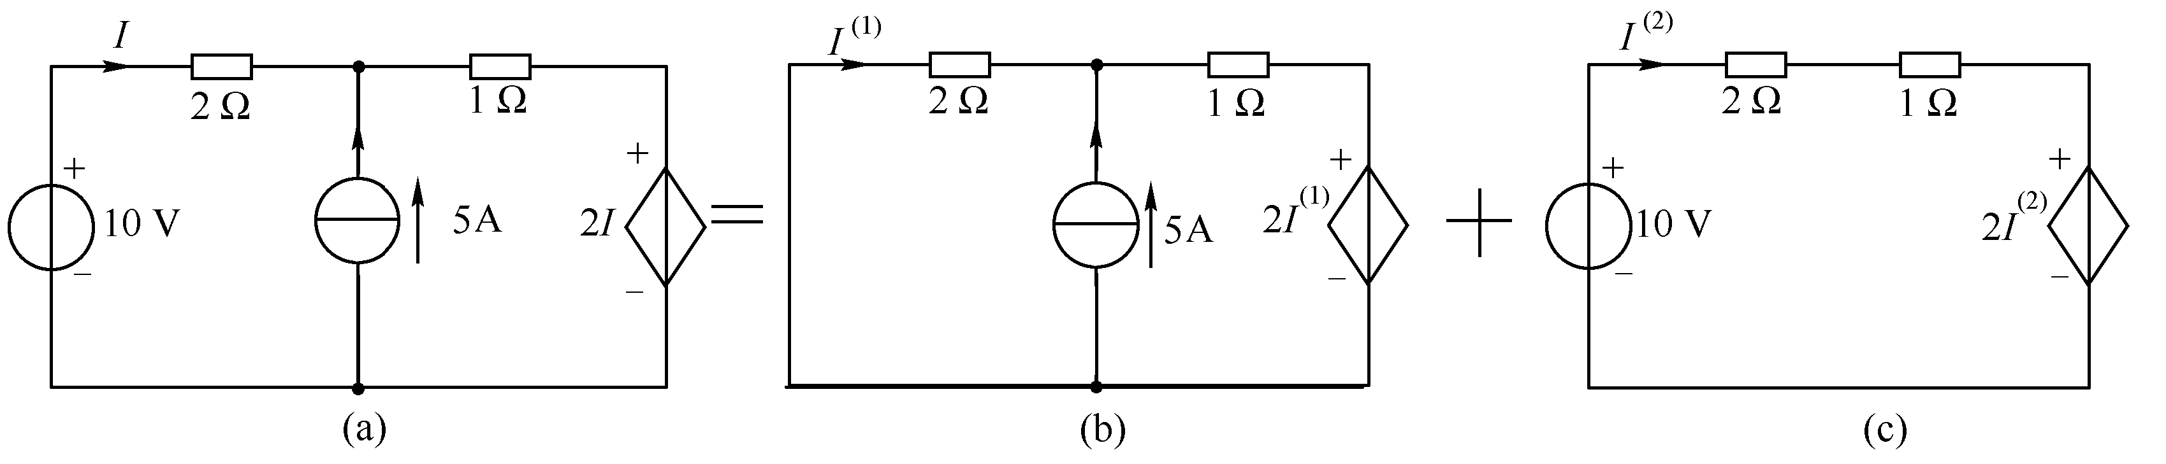
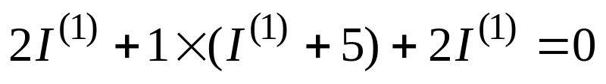




P97 例3-4
如图 (a)所示电路，用叠加定理求电流I。
解 按叠加定理，作出分电路如图 (b)、(c)所示。注意：受控源保留在分电路中。
对于图 (b)，列KVL方程有
对于图 (c)，列KVL方程有

Slide 22
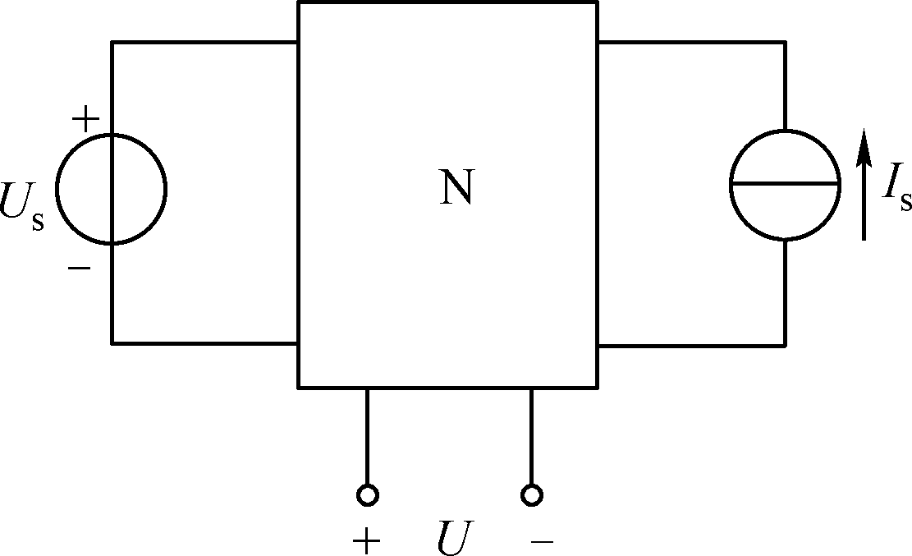
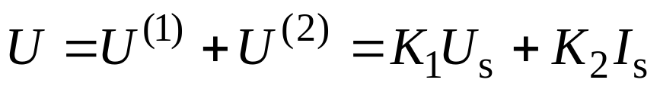
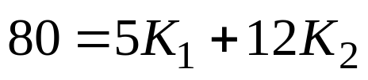

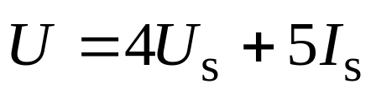

P99 例3-5
如图所示线性网络N，只含电阻。若U_{s}=5V，I_{s}=12 A时，U=80V；若U_{s}=-5 V，I_{s}=4A时，U=0V。求当U_{s}=6V，I_{s}=10 A时，U为多少？
解 由于N为只含电阻的线性网络，则由叠加定理可得
代入已知条件得
解得：K₁=4， K₂=5
当U_{s} = 6 V，I_{s} =10 A时，

Slide 23
课外作业
PP.108-109
3-5，
3-7，
3-9,
3-10
END

